Slide 1
Aktivity a techniky intervence 3P
Podpora
Posilování
Provázení

Slide 2
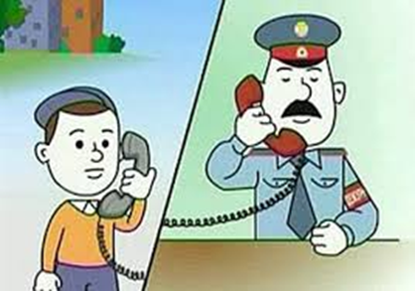
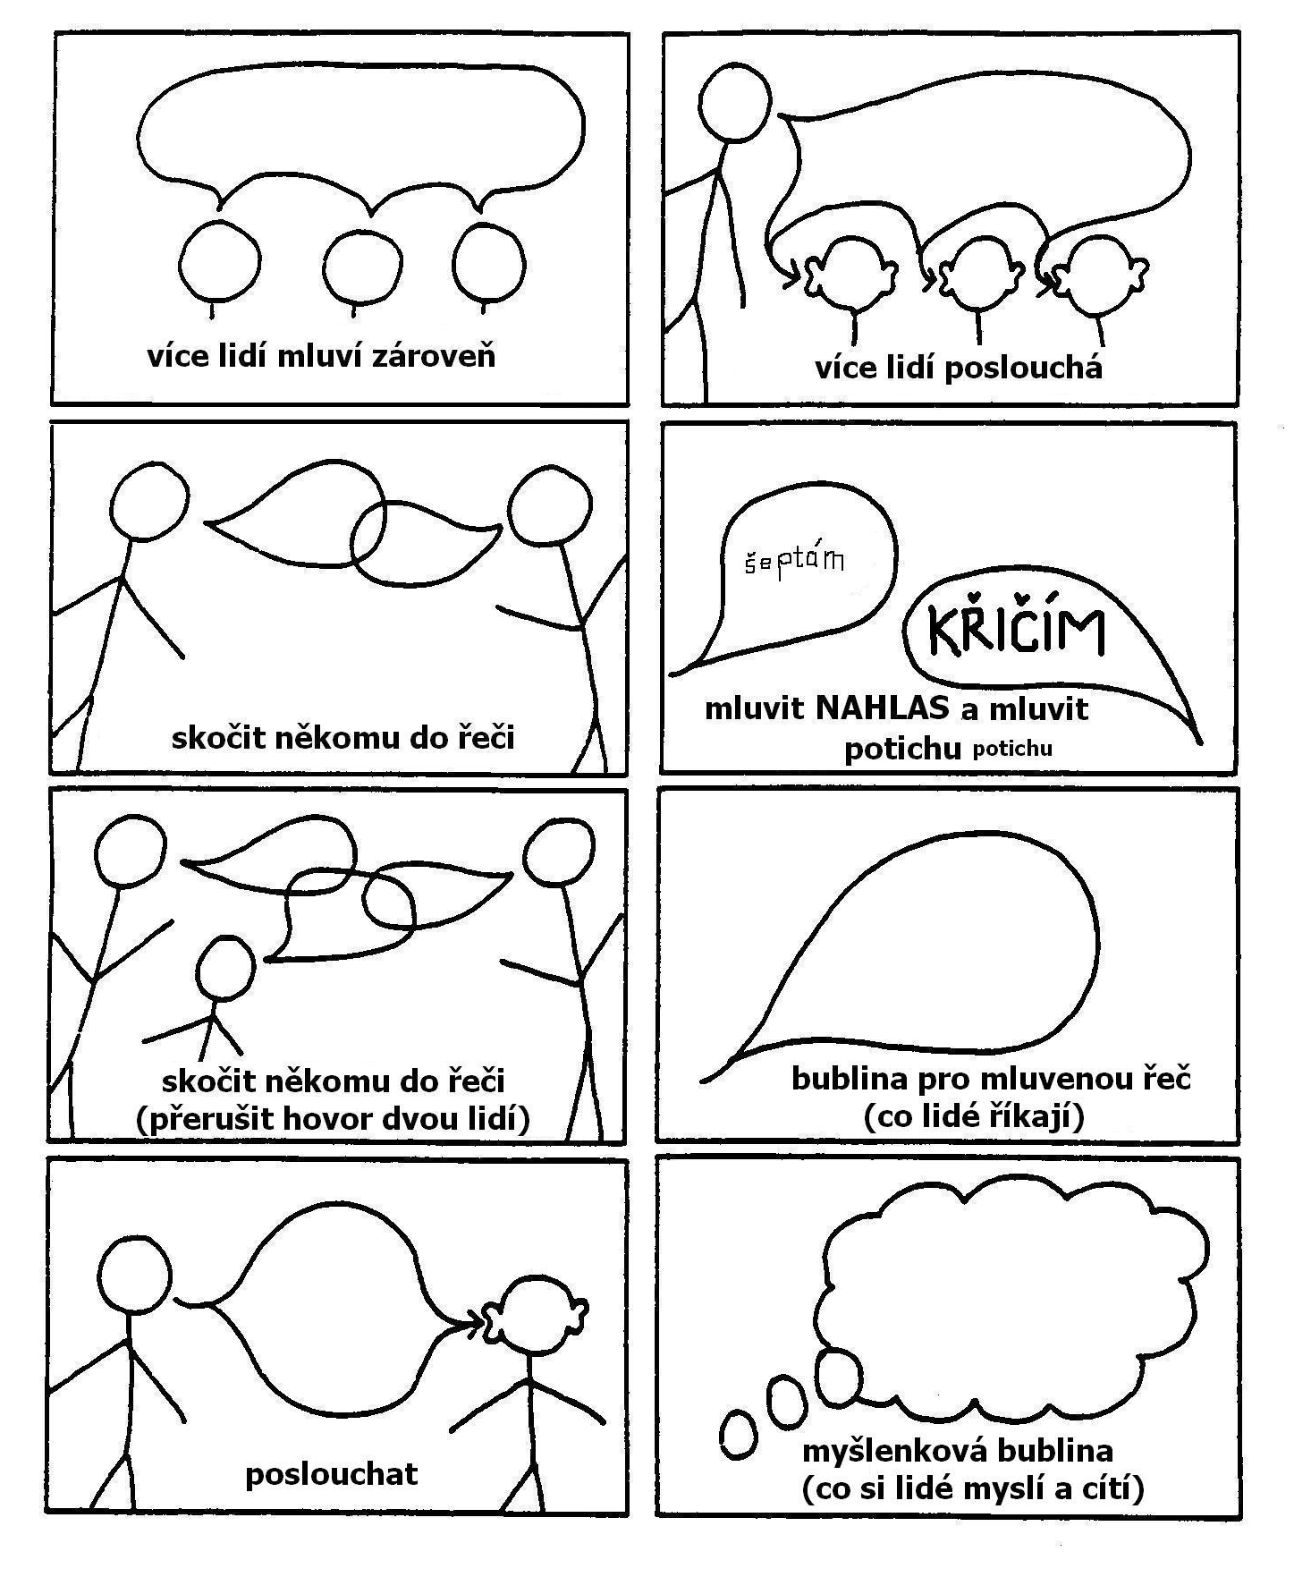
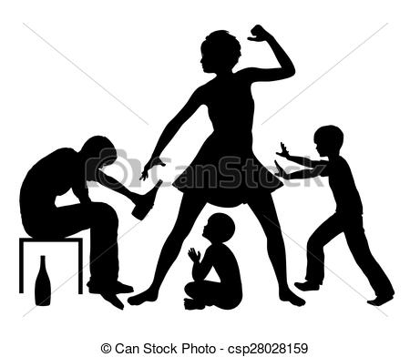
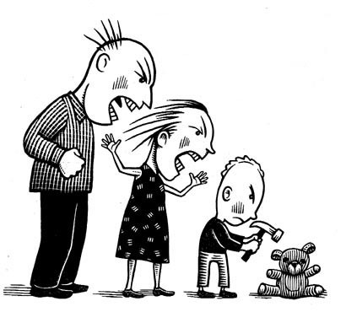
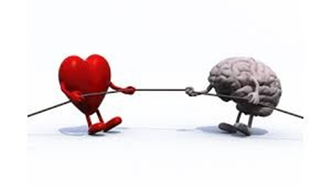
Komiks – situační rámec pro intervenci

Slide 3
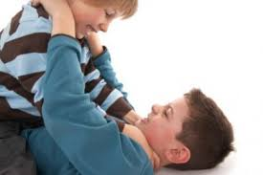
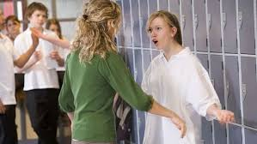
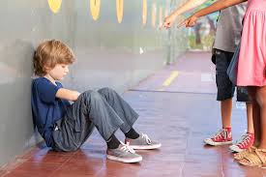
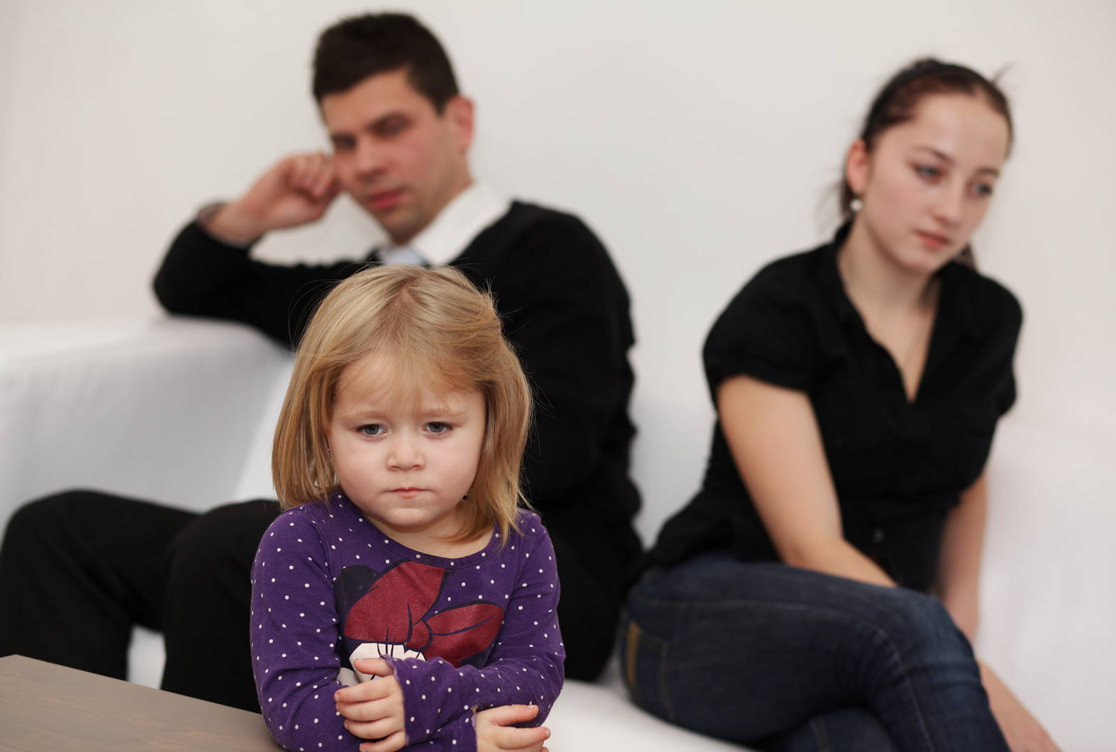
Foto – situační rámec pro intervenci

Slide 4


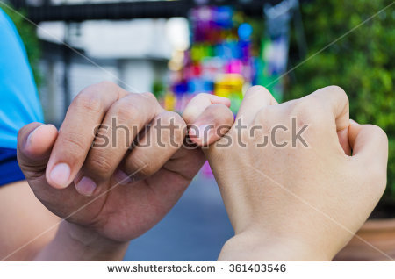
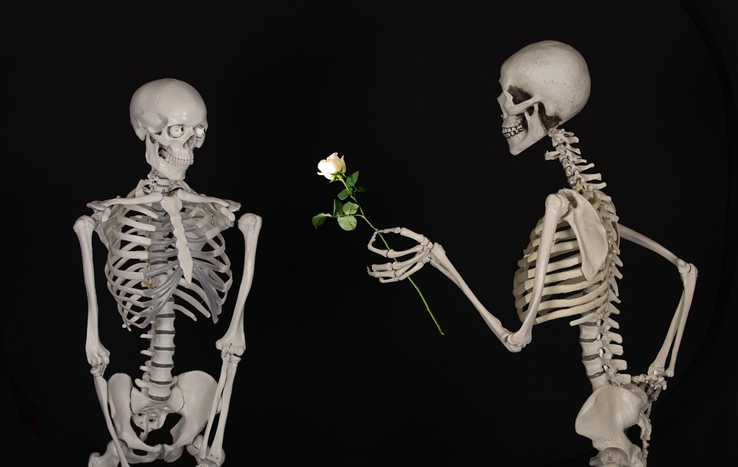

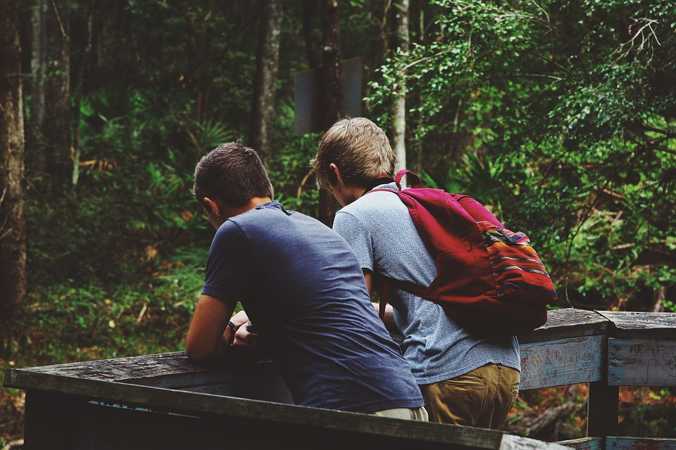
Foto – situační rámec pro intervenci

Slide 5
OPTIMISMUS
Trénink pozitivního myšlení a přerámování situace.
Negativní myšlenkové rámce orientují člověka na
Intervenční porfolio
Těším na..
Vím, že umím…
Kdybych o sobě měl říct jednu dobrou věc byla by to…
Lidem se na mně líbí když (já)
Jsem nejlepší v..
Moje nejlepší kvalita je…
Přátelé se na mě mohou spolehnout v..
Hezká vzpomínka je..
Když jsem ve škole, cítím se dobře v..
Něco, co mi ve škole jde, je…
Nedávný úspěch ve škole byl…
Můj nejhezčí výlet byl…
Nedávný problém, který jsem řešil, byl..
Neúspěch
Konflikt
Nepříjemné zážitky

Slide 6


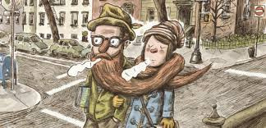

OPTIMISMUS
Trénink – přerámování negativních postojů – viz OPNP2
Fáze intervence
Techniky
Příprava
diskuze
Orientace
třídění
Nácvik
Knoflík
Zdroje
opory
Příběhy
Nedokončené věty
Situace ze života
Filmy

Slide 7

Cíl je naučit se pomocí myšlenek změnit pocity a postoje, kontrolovat je. OPNP_2 Trénink změny – knoflík jako spouštěč
PŘÍPRAVA | Nejdříve si povídejte o negativních pocitech, a jestli je správné, když lidé chtějí povzbudit toho, kdo má špatnou náladu tím, že mu říkají „Vzchop se!“ „Dostaň se z toho!“ Někdy, když má člověk špatnou náladu, je v pořádku tuto skutečnost respektovat a mít špatnou náladu. ALE pokud jedinec chce tuto náladu změnit, pak je to možné
KROK 1 | Umožněte dítěti rozpoznat jeho negativní pocity např. smutek, vztek, deprese. Dále s dítětem probereme, jak je možné tyto negativní pocity bezpečně vyjádřit (např. bouchnutí do polštáře, křikem, pláčem, malováním, nakopnutím balonu, napsáním dopisu, grimasami atp.)
KROK 2 | Myšlení může být dítěti vysvětleno jako tlačítko, kdy můžeme po jeho zmáčknutí špatný pocit změnit na pocit příjemný. Umožněte dítěti zjistit, co ho rozesmává, co mu připadá legrační. Diskutujte se studentem, jak přemýšlet o těchto humorných situacích příště, až se zase bude cítit smutný, nebo v depresi, tak aby nové, pozitivní pocity mohly nahradit ty negativní. Jedinec má nyní rychlou techniku, pomocí které může kdykoliv a kdekoliv cvičit změnu svého stavu pocitů. Pokud je schopný to snadno provádět, pak zjistí, že tyto myšlenky můžou taky vést k řízení pocitů smutku a zlosti.
KROK 3 | Pokud je to možné, můžeme také vysvětlit princip nákazy, tendence chytit od ostatních lidí dobré pocity. Pokud mají děti dobrou náladu, pravděpodobně tím ovlivní i svoje přátelé. Ověřte, jestli mladí lidé vědí, jak dostat do dobré nálady svoje rodiče a jestli tahle technika funguje také na specifické učitele. Podporuje to znalosti mladých lidí o pocitech a o tom, jak mít pod kontrolou ne jen svoje pocity ale i pocity ostatních lidí.

Slide 8
ŘEŠENÍ PROBLÉMŮ
Intervenční portfolio
Datum incidentu:
Co se stalo?
Kdy se to stalo?
Kdo byl zasažen?
Jaká byla moje role?
Myslím, že to souvisí ……
Nestalo by se to, kdybych…..
Když zpětně přemýšlím o tom, co se stalo, přeji si…
Příště udělám…..
Postupy
Co se stalo?
Kdo byl obětí?
Jak to jde napravit?
Co mně pomůže pro příště?

Slide 9
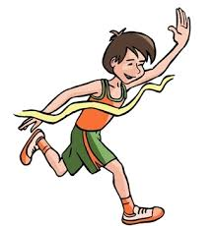
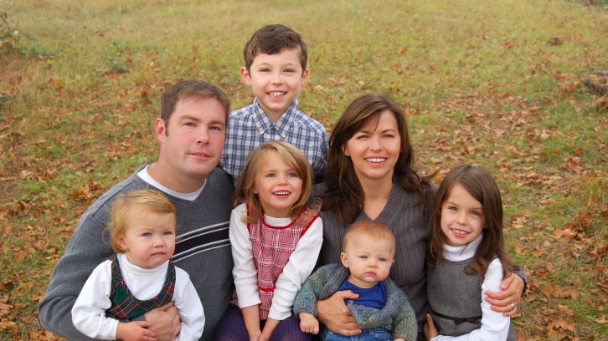
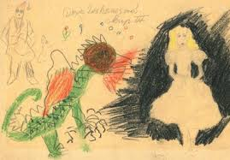

Portfolio - osobní
Cílem: posilování motivace ke změně
Forma:
Pro intervenujícího
Pro dítě/cílovou osobu
Principy:
Osobní dimenze – foto, kresby, práce, smlouvy, plány
Kontinuální vedení - povzbuzuje
Ochrana dat a informací
Reflexe a sebereflexe – motivuje, nastavuje změny
Přiměřenost/srozumitelnost pro všechny účastníky IP

Slide 10
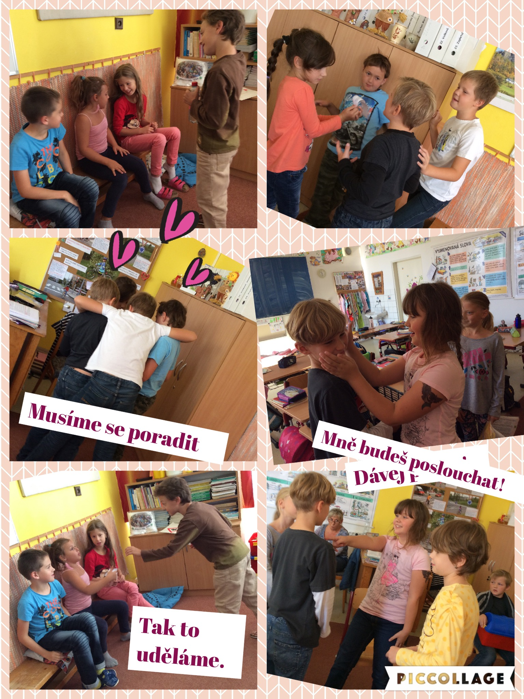
Skupinové portfolio
Cílem: posilování motivace ke změně
posilování resilience skupiny
orientace v situaci
učení se novým strategiím
učení se rozhodovat
využívání resilienčních zdrojů
    Žádost
    poskytování
Principy:
Posilování funkčních strategií – scénáře, foto, kresby, práce
Dokumentační účel – posiluje vazby ve skupině
Přiměřenost/srozumitelnost pro všechny účastníky
Reflexe a sebereflexe – motivuje, nastavuje změny

